Slide 1
Internet des objets
professeur : Tanja Dinić
étudiant : Nemanja Saković TS150300
Belgrade, mai 2018.

Slide 2
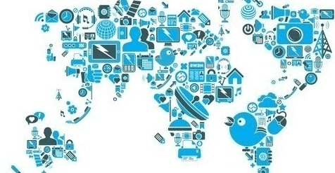
Qu'est-ce que l'Internet des objets?
L'Internet des objets, ou IdO , est l'extension d'Internet à des choses et à des lieux du monde physique.

Slide 4
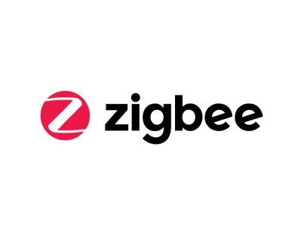
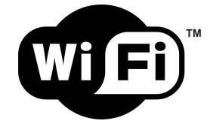
Réalisations de connexion
identification numérique directe et normalisée d'un objet physique
puce RFID
Bluetooth
Wi-Fi
ZigBee
Z-wave

Slide 5
L'Internet des objets regroupe d’ores et déjà de nombreux objets et de multiples applications :
en automation domestique
dans les loisirs
en ce qui concerne les services aux professionnels
dans l’industrie
dans le domaine de la santé et ailleurs…

Slide 6
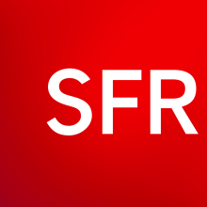
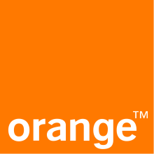
Revenu à l'avenir
Les grandes firmes du web visent non seulement à vendre des objets connectés mais aussi des services liées à ceux-ci, attirées par les prévisions de revenus qui pourraient excéder les 300 milliards de dollars grâce aux services en 2020.
Intel, Samsung, IBM, Google, en France: Boyages Telecom, Oragne, SFR…

Slide 7
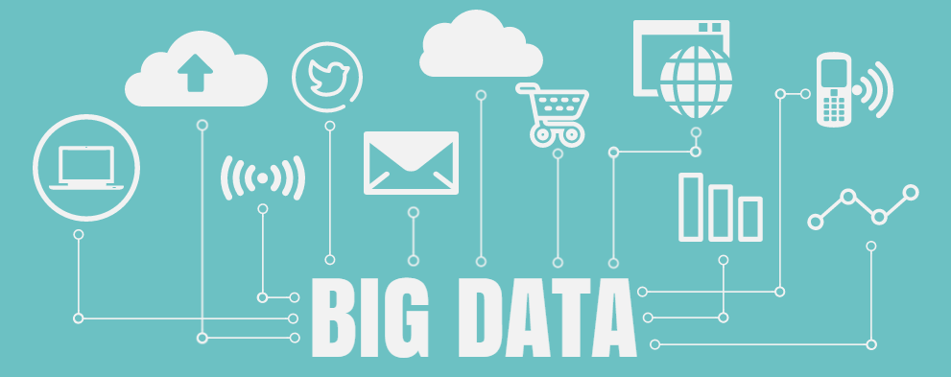
Le défis
mégadonnées (big data)
sécurité - manque de considération des enjeux en matière de sécurité et de modifications réglementaires qui pourraient se révéler nécessaire d'effectuer

Slide 8
priveé - des chercheurs ont identifié les difficultés liées à la vie privée pour toutes les parties prenantes à l'Internet des objets

Slide 9
Le consentement de l'utilisateur : D'une façon, le rapport dit que les utilisateurs ont besoin d'être capable d'autoriser la collecte de données. Cependant ils n'ont ni le temps ni les connaissances techniques nécessaires
La liberté de choix : La protection de la vie privée et les normes d'usages doivent promouvoir la liberté de choix
Anonymat : Les chercheurs ont noté que les plateformes d'objets connectés ne prennent pas en compte l'anonymat lors des transmissions de données

Slide 10
Vocabulaire
attirer – privući
autoriser – odobriti, ovlastiti
chercheur, m. – istraživač
compte, m. – račun
connaissance, m. – znanje
consentement, m. – pristanak, odobrenje
excéder – prevazići, premašiti
extension, f. – nastavak, produžetak
gestion ,f. – upravljanje
interconnecté, m. – medjusobno povezivanje
loisir, m. – slobodno vreme
manque, m. - nedostatak
matière, f. – pitanje, predmet razmatranja
mégadonnées, f. (big data) – kompleksni setovi podataka
modification, f. – izmena
normaliser – normalizovati, standardizovati
numérique – digitalno
prévision, f. – prognoza
puce, f. – elektronski čip
réglementaire – regulativni
réseau, m. – mreža
revenu, m. – zarada
santé, f. – zdravlje
transmission, f. – prenos
utilisateur, m. – korisnik
viser – ciljati

Slide 11
Littérature
https://fr.wikipedia.org/wiki/Internet_des_objets
https://www.cisco.com/c/dam/global/en_ca/solutions/executive/assets/pdf/internet-of-things-fr.pdf
https://www.futura-sciences.com/tech/definitions/internet-internet-objets-15158/
http://www.cegid.com/fr/blog/qu-est-ce-que-l-internet-of-things/

Slide 12
Merci pour votre attention!

